Slide 1
ART OptimizingCompiler 简析
中科院软件所PLCT实验室 史宁宁

Slide 2
目录
自我介绍
OptimizingCompiler基础
OptimizingCompiler实现
OptimizingCompiler应用

Slide 3
自我介绍

Slide 4
自我介绍
知乎：小乖他爹
BILIBILI: 小乖他爹-知乎
CSDN：snsn1984
Github：shining1984
个人talk库：https://github.com/shining1984/talks

Slide 5

自我介绍

Slide 6
OptimizingCompiler基础

Slide 7
OptimizingCompiler概念
OptimizingCompiler可以从宏观和微观两方面理解；
宏观上，OptimizingCompiler可以被视为一个完整的编译器，将输入dex格式文件编译为oat格式，是dex2oat工具的核心；
微观上， OptimizingCompiler是一个具体的类，是Compiler的子类。

Slide 8
宏观OptimizingCompiler
宏观OptimizingCompiler负责dex2oat中从dex到oat的编译过程；
宏观OptimizingCompiler与dex2oat在不同的目录，宏观的OptimizingCompiler位于art/compiler/optimizing目录，dex2oat位于art/dex2oat目录；
宏观的OptimizingCompiler可以看做是OptimizingCompiler类及其相关的类所构成的一个编译器。

Slide 9
微观OptimizingCompiler
微观OptimizingCompiler是一个类；
OptimizingCompiler类是ART中Compiler类的唯一一个子类；
class OptimizingCompiler final : public Compiler {

Slide 10
Compiler::Create方法
Compiler* Compiler::Create(const CompilerOptions& compiler_options, CompiledMethodStorage* storage, Compiler::Kind kind) {
…
switch (kind) {
case kQuick:
// TODO: Remove Quick in options.
case kOptimizing:
return CreateOptimizingCompiler(compiler_options, storage);
default:
LOG(FATAL) << "UNREACHABLE";
UNREACHABLE();
}
}

Slide 11
OptimizingCompiler实现

Slide 12
正常编译
art/compiler/optimizing/optimizing_compiler.cc
CompiledMethod* OptimizingCompiler::Compile(
const dex::CodeItem* code_item,
uint32_t access_flags,
InvokeType invoke_type,
uint16_t class_def_idx,
uint32_t method_idx,
Handle<mirror::ClassLoader> jclass_loader,
const DexFile& dex_file,
Handle<mirror::DexCache> dex_cache) const；

Slide 13
Jni编译
art/compiler/optimizing/optimizing_compiler.cc
CompiledMethod* OptimizingCompiler::JniCompile(
uint32_t access_flags,
uint32_t method_idx,
const DexFile& dex_file,
Handle<mirror::DexCache> dex_cache) const；

Slide 14
正常编译-SSA树构建
art/compiler/optimizing/builder.cc
GraphAnalysisResult HGraphBuilder::BuildGraph() ;

Slide 15
正常编译-公共优化环节
art/compiler/optimizing/optimizing_compiler.cc
void OptimizingCompiler::RunOptimizations(HGraph* graph,
CodeGenerator* codegen,
const DexCompilationUnit& dex_compilation_unit,
PassObserver* pass_observer,
VariableSizedHandleScope* handles) const；

Slide 16
正常编译-目标平台优化环节
art/compiler/optimizing/optimizing_compiler.cc
bool OptimizingCompiler::RunArchOptimizations(HGraph* graph,
CodeGenerator* codegen,
const DexCompilationUnit& dex_compilation_unit,
PassObserver* pass_observer,
VariableSizedHandleScope* handles) const；

Slide 17
正常编译-寄存器分配
art/compiler/optimizing/optimizing_compiler.cc
static void AllocateRegisters(HGraph* graph,
CodeGenerator* codegen,
PassObserver* pass_observer,
RegisterAllocator::Strategy strategy,
OptimizingCompilerStats* stats)；

Slide 18
正常编译-代码生成
art/compiler/optimizing/code_generator.cc
void CodeGenerator::Compile(CodeAllocator* allocator)；

Slide 19
正常编译- Emit环节
art/compiler/optimizing/optimizing_compiler.cc
CompiledMethod* OptimizingCompiler::Emit(
ArenaAllocator* allocator,
CodeVectorAllocator* code_allocator,
CodeGenerator* codegen,
const dex::CodeItem* code_item_for_osr_check) const；

Slide 20
OptimizingCompiler应用

Slide 21
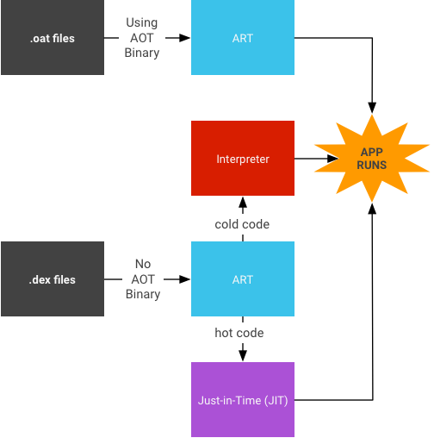
OptimizingCompiler应用
From: https://source.android.com/devices/tech/dalvik/jit-compiler

Slide 22
dex2oat
driver->GetCompiler()->JniCompile()
OptimizingCompiler::JniCompile()
dex2oat
driver->GetCompiler()->Compile()
OptimizingCompiler::Compile()
driver->GetDexToDexCompiler()->CompileMethod()
DexToDexCompiler:: CompileMethod()

Slide 23
JIT使用
art/runtime/jit/jit.cc
jit_compile_method_()
art/compiler/jit/jit_compiler.cc
JitCompiler::CompileMethod()
art/compiler/optimizing/optimizing_compiler.cc
OptimizingCompiler::JitCompile()
art/compiler/jit/jit_compiler.cc
jit_compile_method()
compiler_->JitCompile()
compiler_.reset(Compiler::Create(*compiler_options_, /*storage=*/ nullptr, Compiler::kOptimizing));

Slide 24
Thanks!

